Slide 1
自旋解耦文献调研报告
刘润泽
23/10/14

Slide 2
目录
1，Capasso：任意入射正交偏振态相位独立调控
2，任意入射正交偏振态振幅独立调控

Slide 3
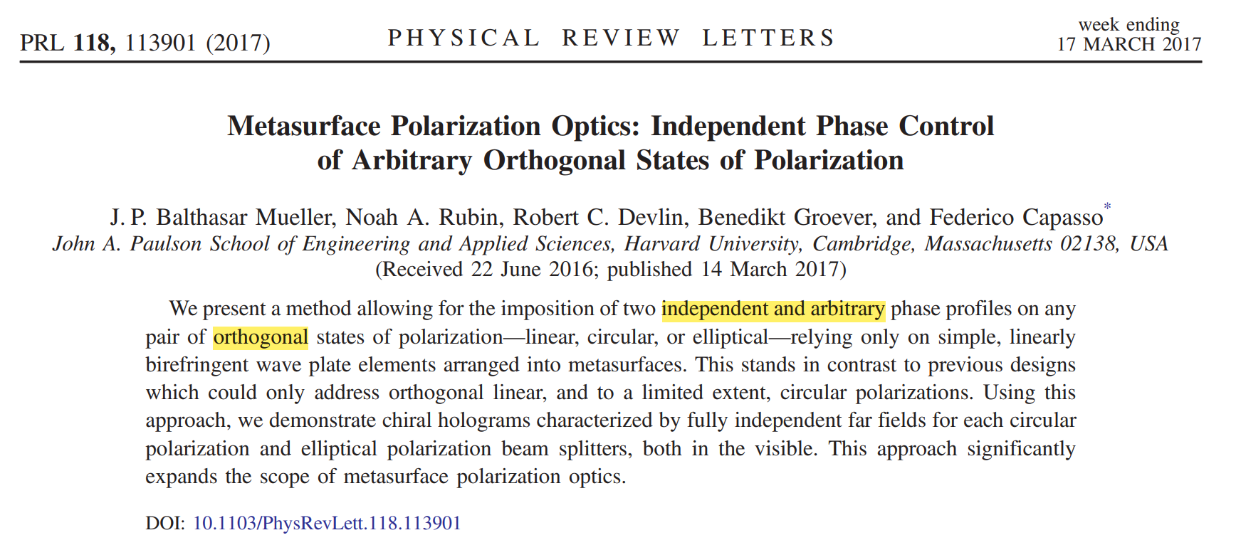
1，Capasso：任意入射正交偏振态相位独立调控

Slide 4
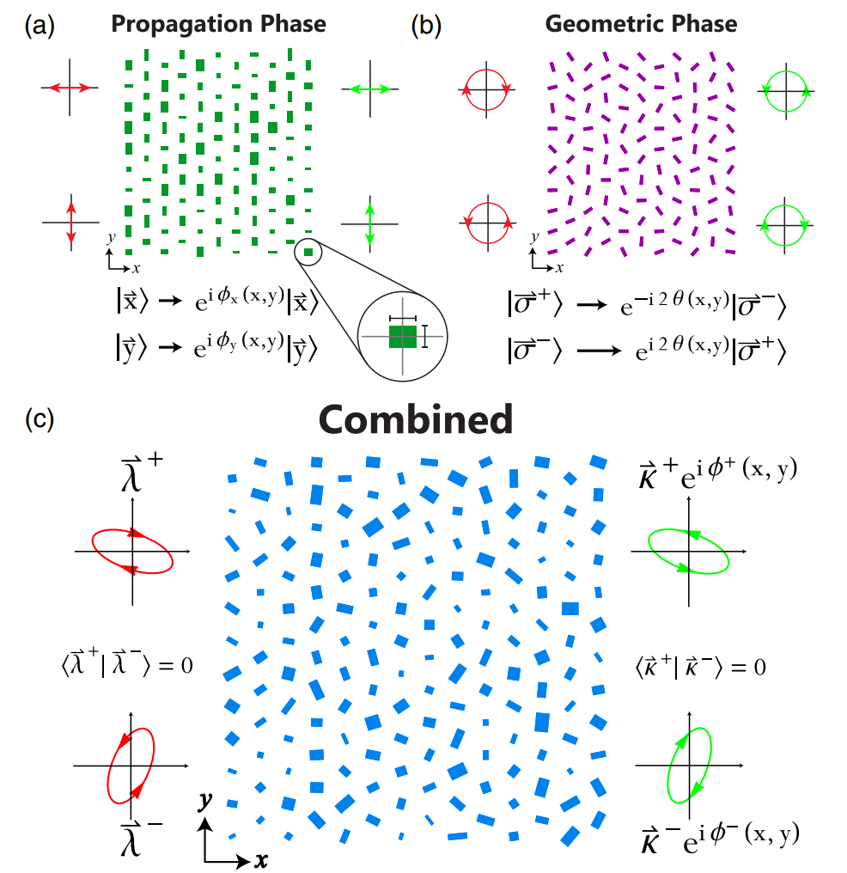
1，Capasso：任意入射正交偏振态相位独立调控
正交偏振态相位独立调控
传输相位
几何相位
场局域在纳米柱内部，基本无相邻微元耦合；二重对称性使得两垂直方向有效折射率有差异
旋转微元结构导致快轴（进动轴）旋转，庞加莱球上偏振转换对应不同的轨迹

Slide 5
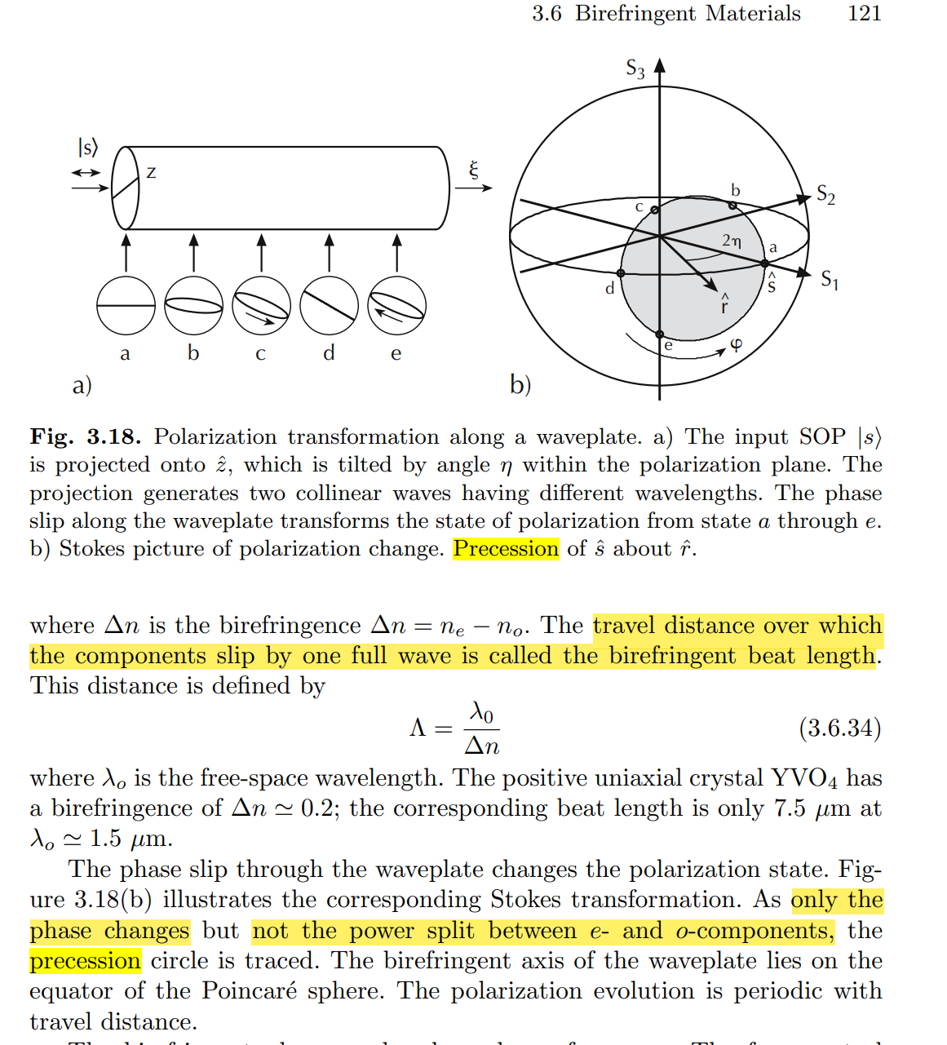
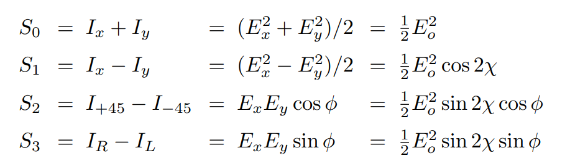
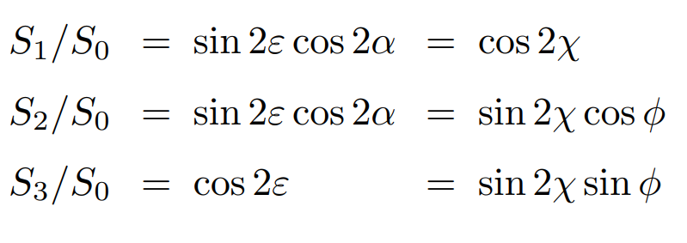
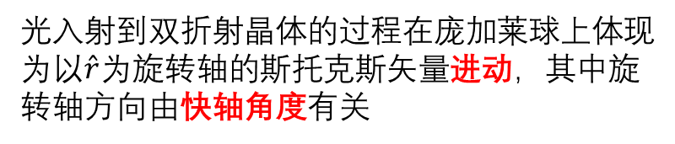
1，Capasso：任意入射正交偏振态相位独立调控
光入射到双折射晶体的过程在庞加莱球上体现为以$\hat{r}$为旋转轴的斯托克斯矢量进动，其中旋转轴方向由快轴角度有关
J. N. Damask, Polarization Optics in Telecommunications (Springer, 2005).

Slide 6
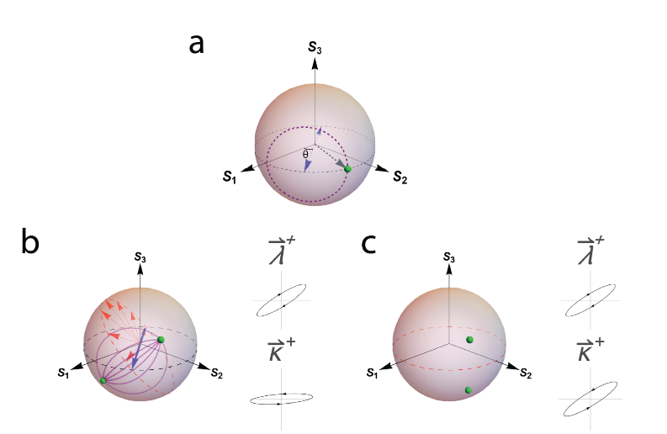
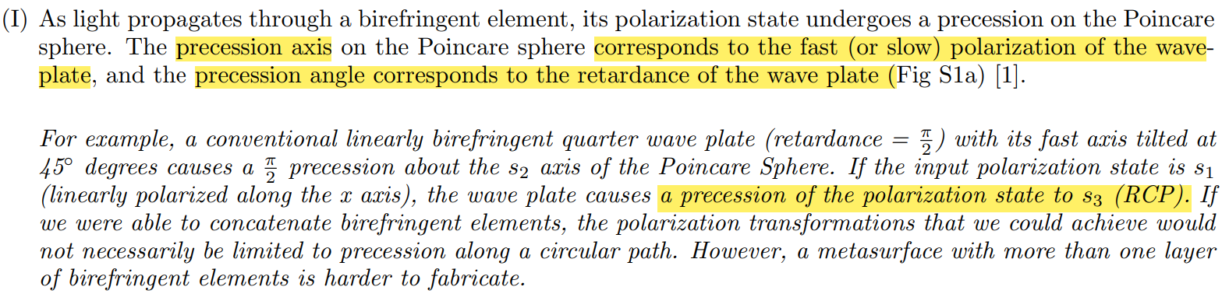
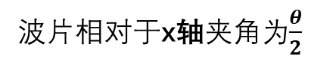
1，Capasso：任意入射正交偏振态相位独立调控
From: SupplementaryMaterial
波片相对于x轴夹角为$\frac{θ}{2}$

Slide 7
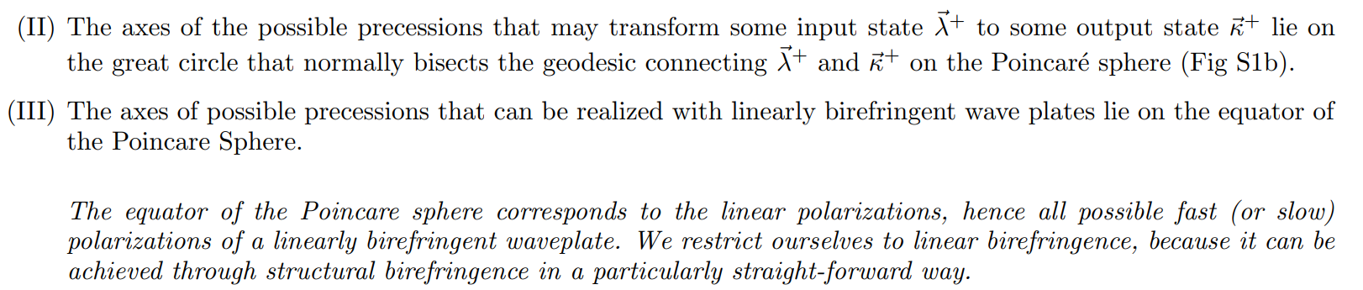
1，Capasso：任意入射正交偏振态相位独立调控
与快轴只有两个交点

Slide 8
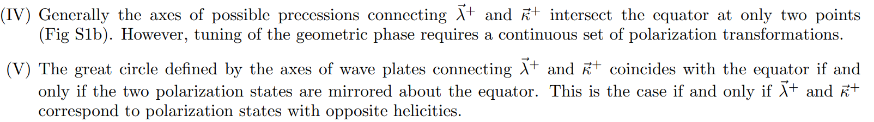
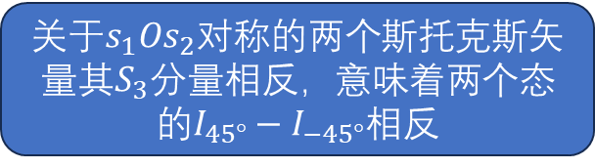
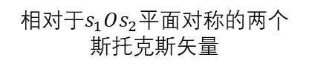
1，Capasso：任意入射正交偏振态相位独立调控
关于$s_{1}Os_{2}$对称的两个斯托克斯矢量其$S_{3}$分量相反，意味着两个态的$I_{45°}−I_{−45°}$相反
快轴可以在任意位置，进而可以对任意偏振态调控
相反手性
相对于$s_{1}Os_{2}$平面对称的两个斯托克斯矢量
这个地方还没有很理解
这里的几何相位如何作用于非圆偏振正交态？

Slide 9
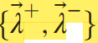
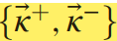
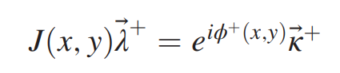
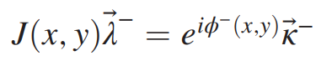
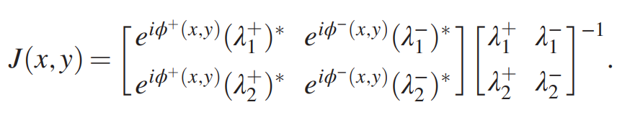
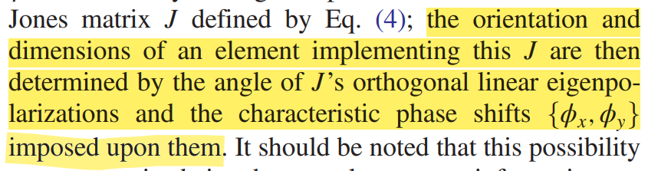
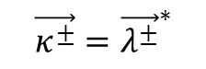
1，Capasso：任意入射正交偏振态相位独立调控
入射偏振态
出射偏振态
$$\vec{κ^{±}}={\vec{λ^{±}}}^{∗}$$
输出偏振态为反转手性
琼斯矩阵

Slide 10
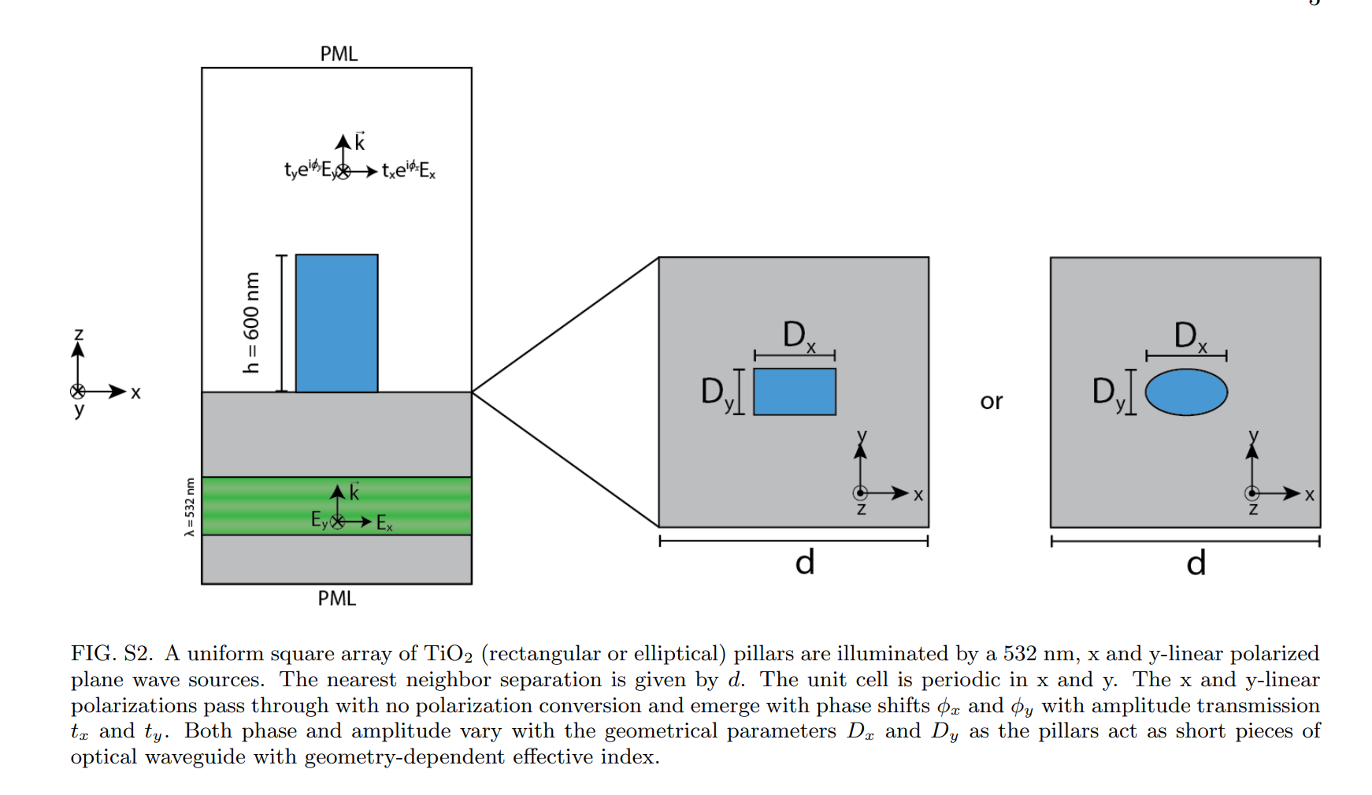
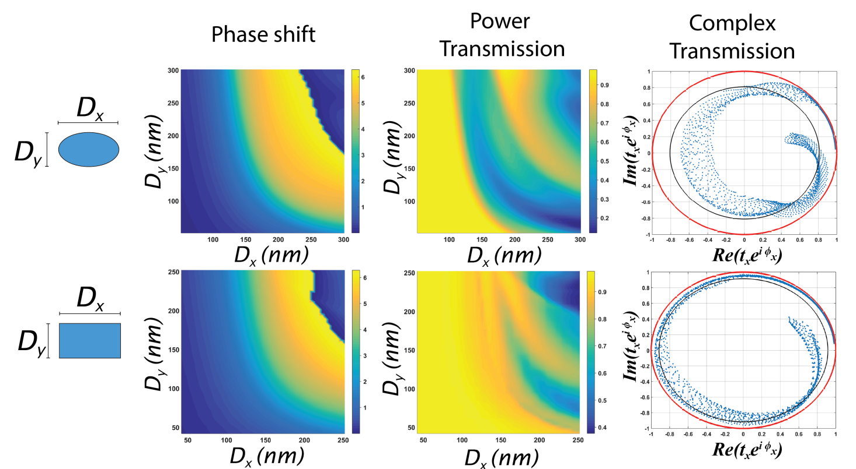
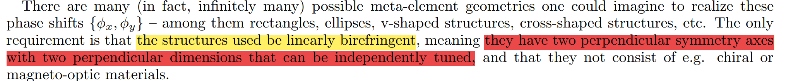
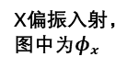
1，Capasso：任意入射正交偏振态相位独立调控
有两个正交对称轴的微元结构
比较方形与椭圆型纳米柱的性能
X偏振入射，
图中为$φ_{x}$

Slide 11
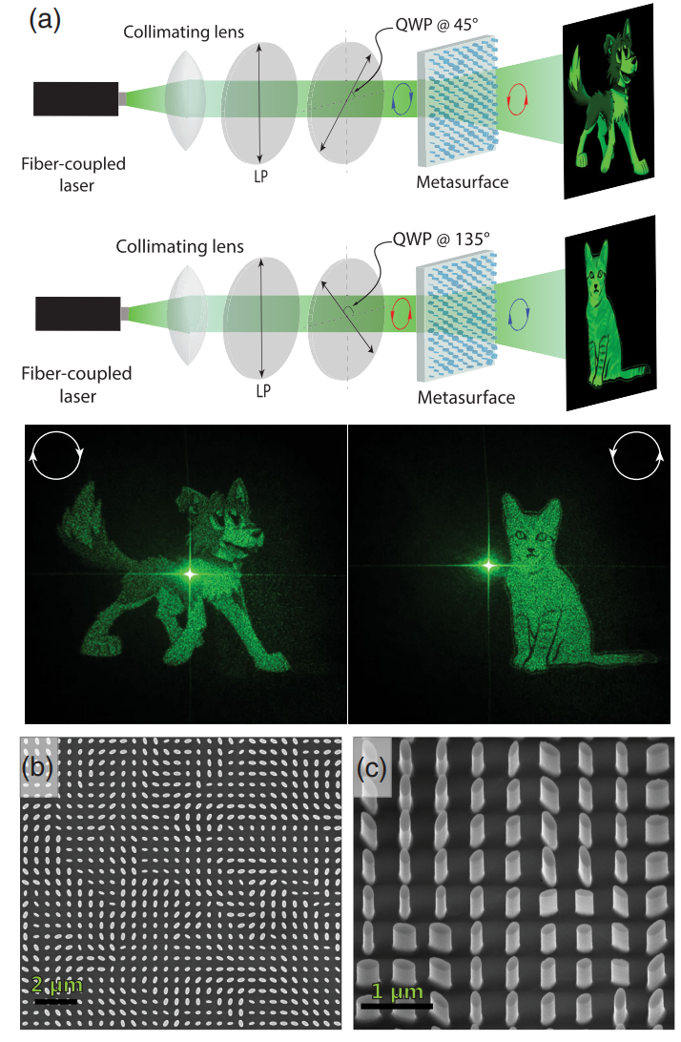
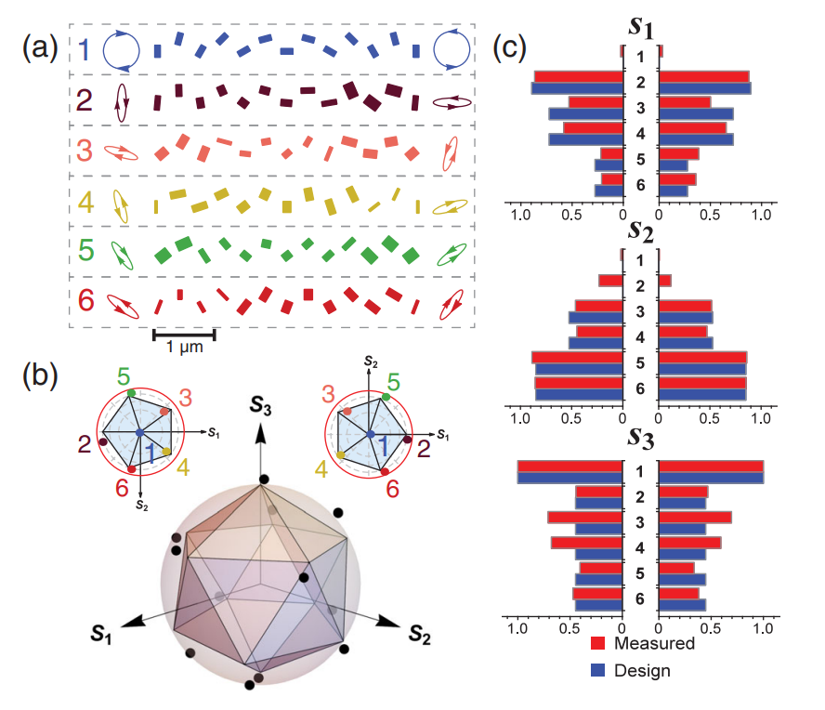
1，Capasso：任意入射正交偏振态相位独立调控
全息实验效果图
不同的正交偏振态入射（不局限于圆偏和线偏）
对正交态编码不同的相位梯度，实现分束器
正交偏振态在庞加莱球上处于对角点

Slide 12
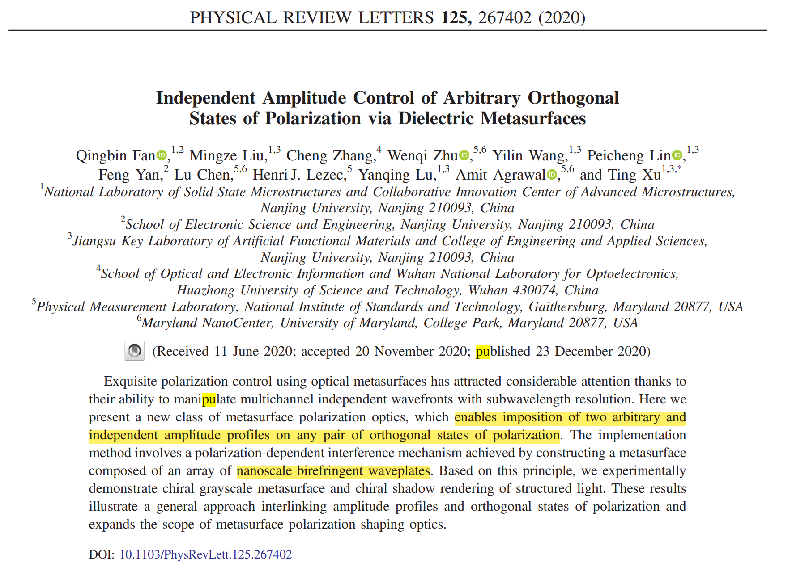
2，任意入射正交偏振态振幅独立调控
动机
先前的超构表面全息通过调制入射光波的相位，进而在傅里叶平面上实现对应的全息图，这样最终的透射效果还会被后面的傅里叶透镜影响
laser
Collimating
lens
Metasurface
Fourier
Lens
Detector
为了直接对正交偏振态的振幅进行独立调制，借助不同微元相位差与振幅之间的映射关系来实现该目标，如此便无需后面的傅里叶透镜，超构表面直接的透射场便是所需要的

Slide 13
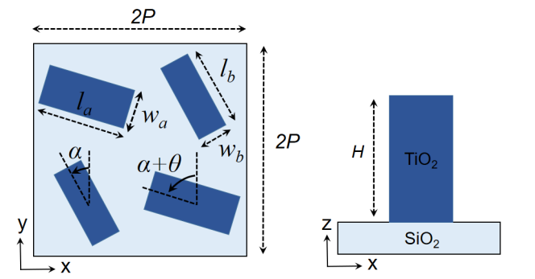
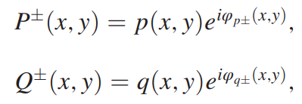
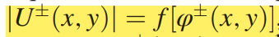
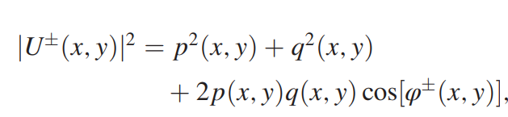
2，任意入射正交偏振态振幅独立调控
两结构微元造成的
光场相位调制效应
微元结构总透射场
透射场强度
由此可知不同微元透射相位差与总强度之间存在映射关系，即可以通过该相位差的任意控制来对总强度来进行调制

Slide 14
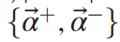
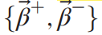
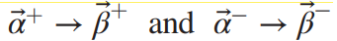
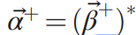
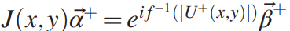
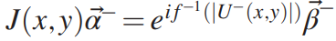
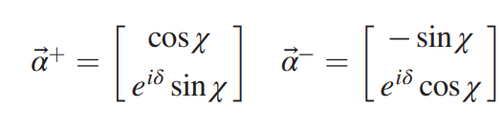
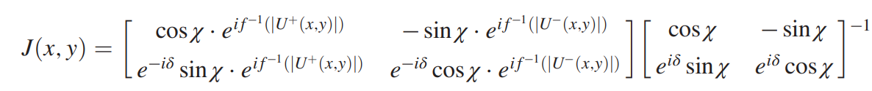
2，任意入射正交偏振态振幅独立调控
这部分与第一篇论文一致，输出态为相反手性
将相位用强度的函数描述出来

Slide 15
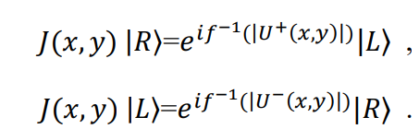
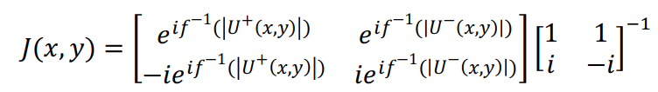
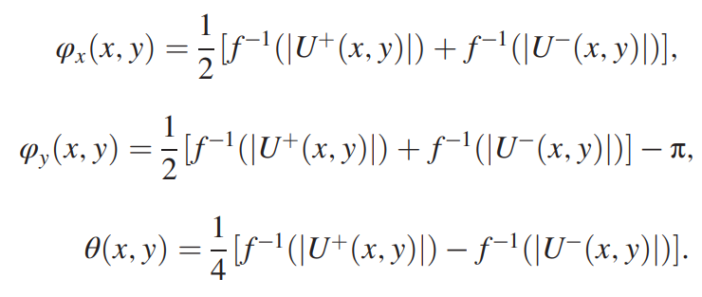
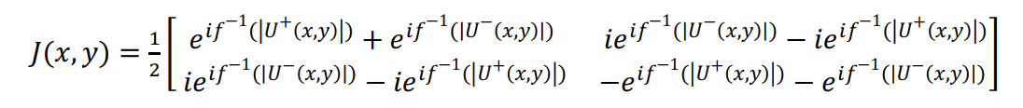
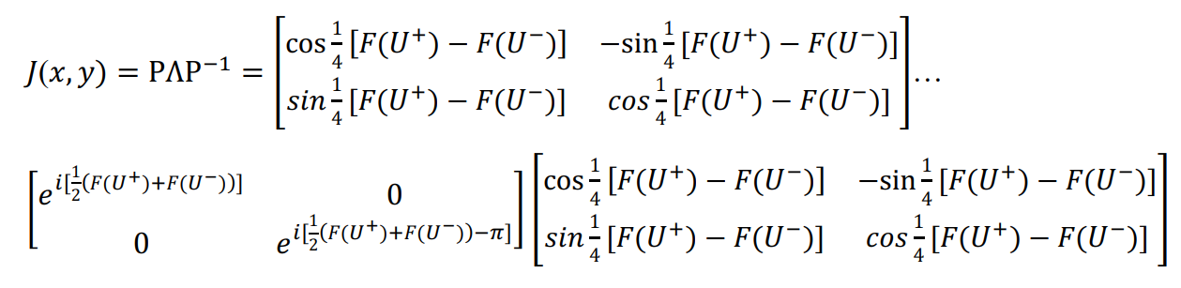
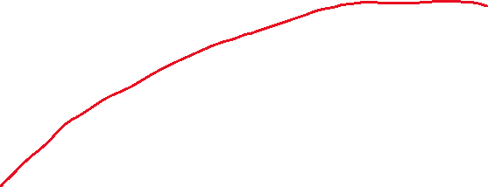
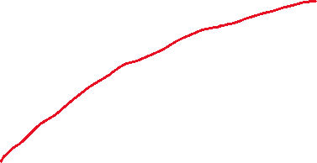
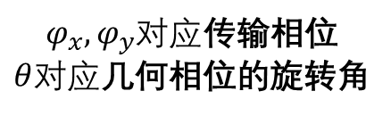
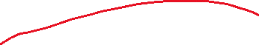
2，任意入射正交偏振态振幅独立调控
假设入射的是左右旋圆偏振光
$φ_{x},φ_{y}$对应传输相位
$θ$对应几何相位的旋转角

Slide 16
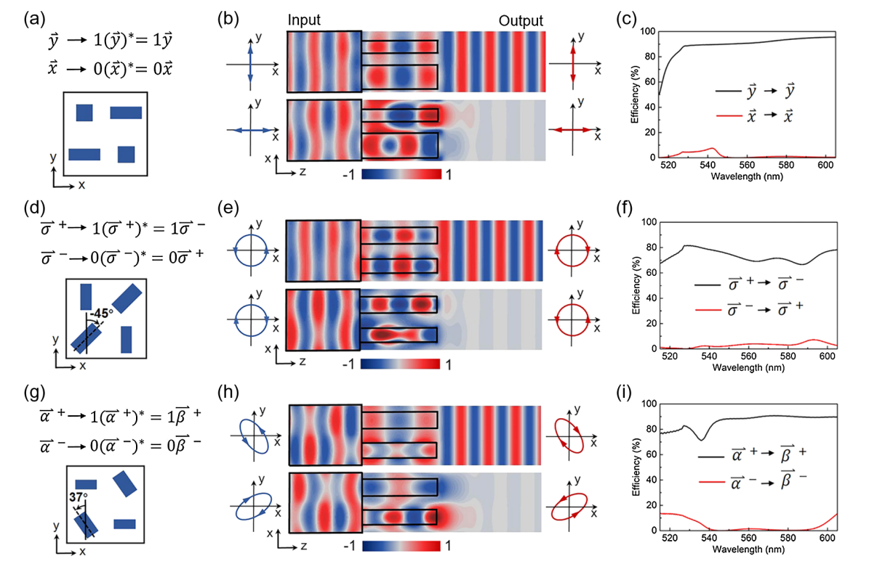
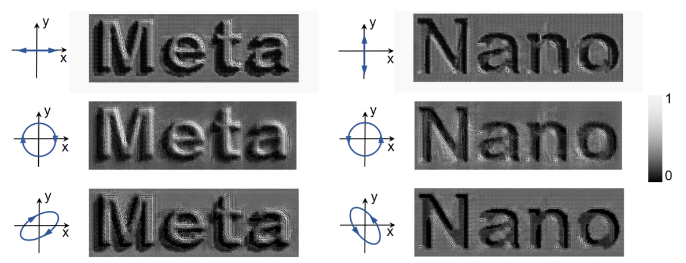
2，任意入射正交偏振态振幅独立调控

Slide 17

2，任意入射正交偏振态振幅独立调控
实验光路及现象

Slide 18


将传统方法与非厄米超表面解耦比较，后者似乎在偏振转化效率与衍射效率方面还没有做到很高的水平（也可能是由于该篇sicence仅作为proof of concept）

Slide 19
THANK YOU

